Slide 1
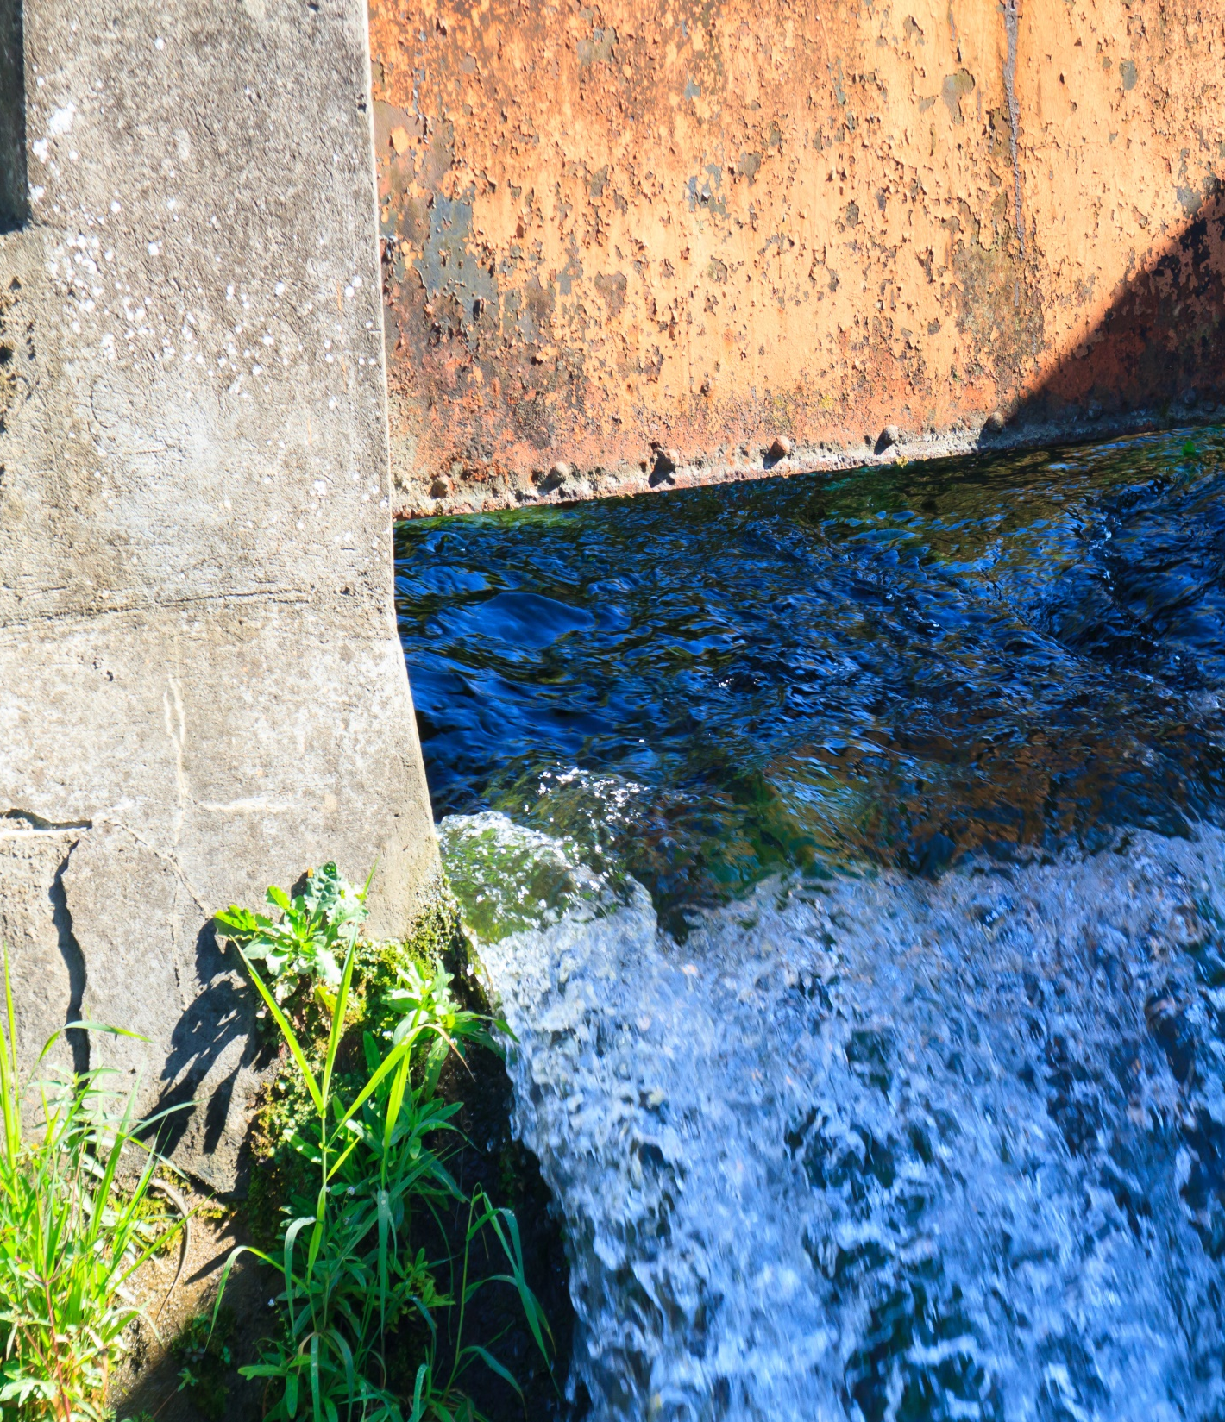
Cambiamento climatico e siccità: l’impatto sul Cremasco
Gladys Lucchelli
gladys_lucchelli@anbilombardia.it

Slide 2
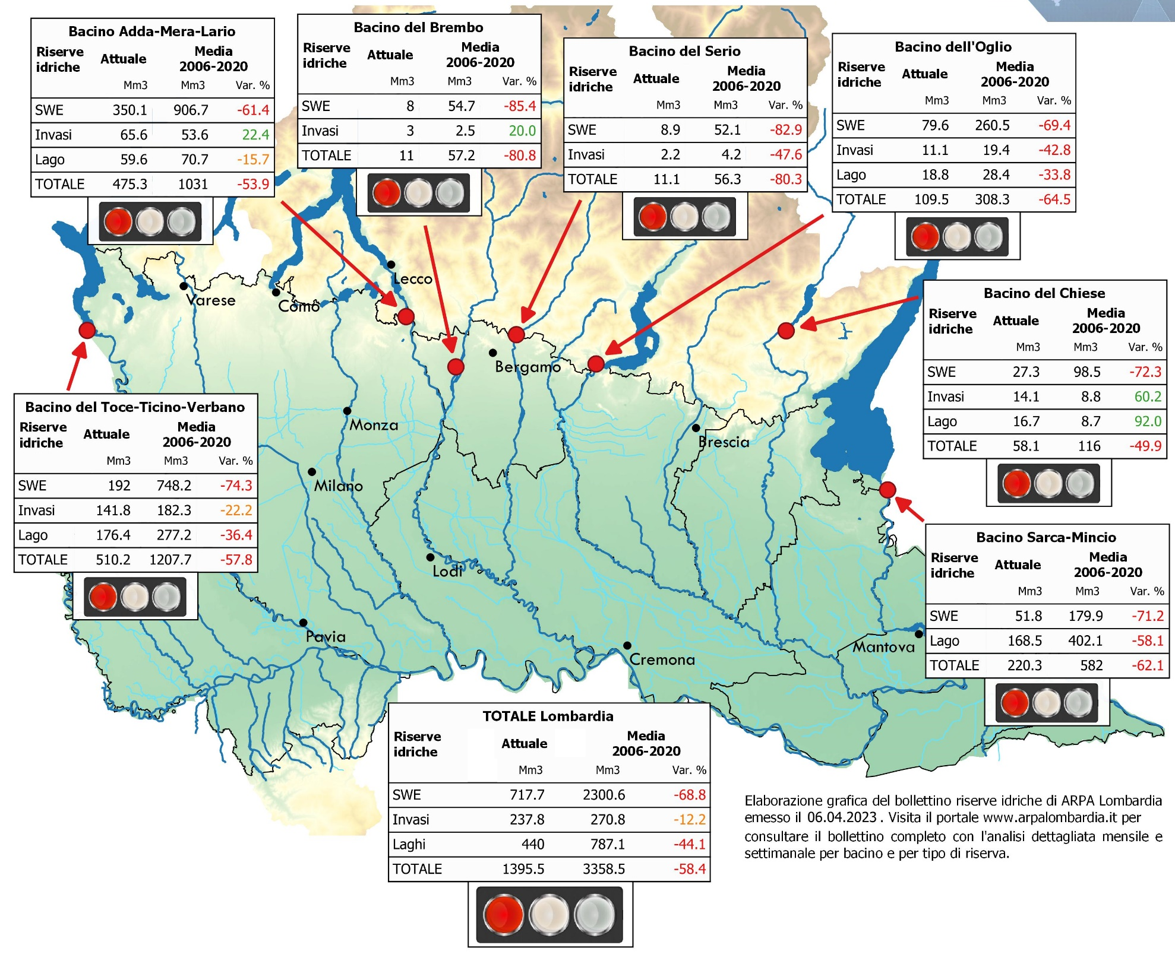
LO STATO DELLE RISERVE IDRICHE
Complessivamente il deficit di riserve idriche si attesta a -58% rispetto alla media 2006-2020
Il deficit è ancora peggiore rispetto al 2022 che nel medesimo periodo si attestava a -52%. Sia l’SWE che i laghi presentano deficit maggiori rispetto al 2022.
Il lago di Garda presenta il deficit maggiore, pari al -58%, seguito dal lago Maggiore al -36%

Slide 3
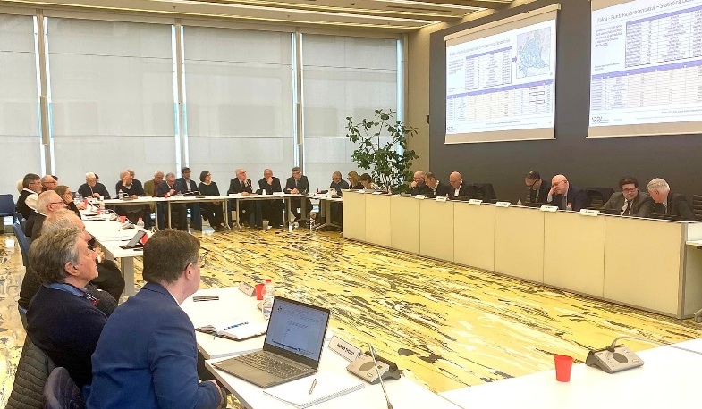
IL TAVOLO REGIONALE PER L’UTILIZZO IN AGRICOLTURA DELLA RISORSA IDRICA
seduta del 30 marzo 2023
LA SITUAZIONE E LE CRITICITA’
In Lombardia permane la condizione di crisi idrica che interessa tutto il territorio regionale.
I mesi di gennaio e febbraio 2023 sono stati caratterizzati da temperature superiori alla media del periodo e precipitazioni inferiori alla media.
Anche il mese di marzo 2023, per il quale le previsioni meteorologiche a lungo termine indicavano inizialmente precipitazioni superiori alla media, è caratterizzato da scarse precipitazioni.
La pioggia cumulata di marzo, al 26/03, è di soli 33 mm, che corrisponde al minimo del periodo 2006-2020 (34 mm) e poco meno della metà della media (72 mm).
Le risorse nivali mostrano un lieve incremento rispetto ad un mese fa; gli invasi hanno perso complessivamente risorsa, mentre risultano in crescita i grandi laghi: la regolazione attuata mediante una politica “cautelativa” di limitazione delle erogazioni, proposta già a dicembre e richiesta formalmente a inizio febbraio, ha consentito di mantenere ed incrementare complessivamente le risorse stoccate nei laghi.

Slide 4
IL TAVOLO REGIONALE PER L’UTILIZZO IN AGRICOLTURA DELLA RISORSA IDRICA
seduta del 30 marzo 2023
LE DECISIONI E I PROVVEDIMENTI
Proseguire con una gestione cautelativa della risorsa: ritardare, per quanto possibile, la stagione irrigua, per conservare le risorse nei grandi laghi, in vista delle necessità estive;
I gestori idroelettrici confermano la massima disponibilità a una gestione coordinata degli invasi idroelettrici per fronteggiare la crisi idrica;
A seguito del coordinamento con le province lombarde, per il mese di aprile saranno emanate direttive regionali in merito all’attivazione di licenze di attingimento da acque superficiali in condizioni di crisi idrica;
Attenzione per il Lago d’Idro per il reperimento delle risorse necessarie alla realizzazione delle nuove opere di regolazione (progetto esecutivo è nelle fasi finali di approvazione); per la stagione corrente, AIPO ha già ottenuto l’innalzamento temporaneo del massimo livello di invaso.

Slide 5
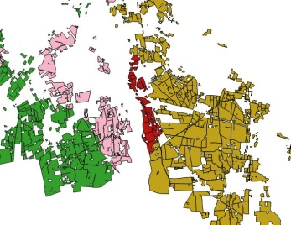
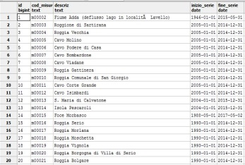
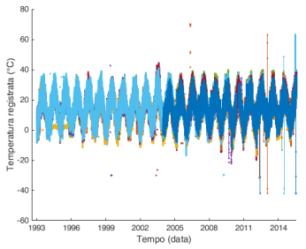
UNA MIGLIORE GESTIONE DELLE RISORSE IDRICHE IN AGRICOLTURA:
LE ATTIVITÀ DI ANBI LOMBARDIA
CONOSCERE
Per poter fare innovazione ed elaborare risposte e soluzioni efficaci alle criticità che riguardano l’irrigazione e la bonifica è di fondamentale importanza continuare ad ampliare ed a mantenere aggiornata la conoscenza dei sistemi irrigui e di bonifica.
PIANIFICARE
Le attività nel campo della conoscenza permettono di avere solide basi per pianificare al meglio l’utilizzo della risorsa idrica in agricoltura.
INTERVENIRE
Grazie alle conoscenze e ad una corretta pianificazione è possibile progettare interventi efficaci e utilizzare al meglio le risorse disponibili.

Slide 6
UNA MIGLIORE GESTIONE DELLE RISORSE IDRICHE IN AGRICOLTURA:
LE ATTIVITÀ DI ANBI LOMBARDIA
CONOSCERE
Il Centro dati CeDATeR di ANBI Lombardia è ormai una struttura solida e di riferimento per tutti i soggetti che operano nel mondo agricolo e irriguo. Il CeDATeR raccoglie, sistematizza e aggiorna in continuazione tutti i dati provenienti dai diversi soggetti che a diverso titolo operano nel mondo irriguo e agricolo, dai singoli utenti ai Consorzi di bonifica e di regolazione, dalla Regione all’Autorità di bacino.
26 aprile 2023
Aggiornamento continuo e raccolta nuovi dati (in particolare per i terreni serviti da soggetti privati)
Potenziamento della rete di monitoraggio delle portate ad uso irriguo (in particolare per i prelievi da falda)
Coordinamento con gli altri enti per migliorare l’interconnessione fra le rispettive banche dati e raccogliere nuove informazioni
Redazione del Report annuale sulla stagione irrigua in Lombardia

Slide 7
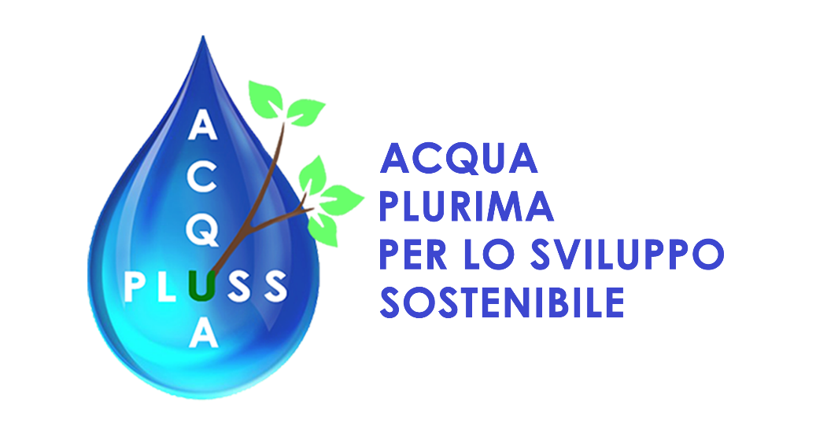
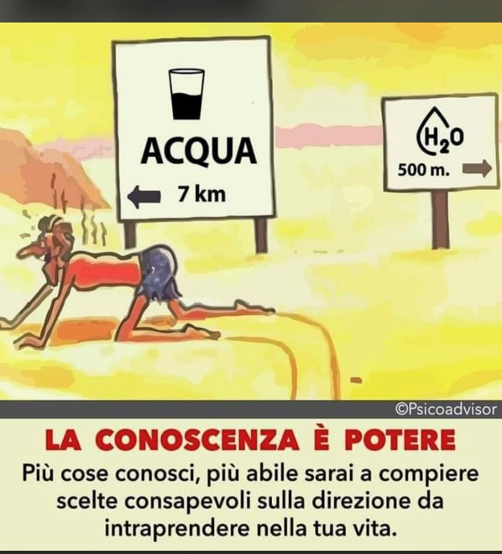
UNA MIGLIORE GESTIONE DELLE RISORSE IDRICHE IN AGRICOLTURA:
LE ATTIVITÀ DI ANBI LOMBARDIA
CONOSCERE
Il Progetto AcquaPluSS di ANBI Lombardia avviato nel 2017 è finalizzato all’introduzione di tecnologie e sistemi di gestione innovativi per il risparmio e l’uso plurimo dell’acqua, la promozione dell’agro-turismo, la valorizzazione dell’ambiente
Recupero e ripristino di fontanili e aree di pregio ambientale
Studio sull’irrigazione dei vigneti in Franciacorta
Individuazione e quantificazione dei servizi ecosistemici legati all’irrigazione
Studio sull’interazione tra la falda e l’irrigazione
Studio sulle altezze di falda nei territori della bassa pianura al fine di individuarne l’apporto idrico per le colture

Slide 8
UNA MIGLIORE GESTIONE DELLE RISORSE IDRICHE IN AGRICOLTURA:
LE ATTIVITÀ DI ANBI LOMBARDIA
PIANIFICARE
ANBI Lombardia partecipa direttamente e continuativamente all’attività normativa e di pianificazione di Regione sui temi acqua e salvaguardia idraulica, provvedendo direttamente alla formulazione di analisi e proposte.
Piano Generale di Bonifica - PGB
Piani comprensoriali di bonifica
Piano regionale di Tutela delle Acque - PTA
Bilancio idrico regionale (BIR) e Deflusso Ecologico (DE)

Slide 9
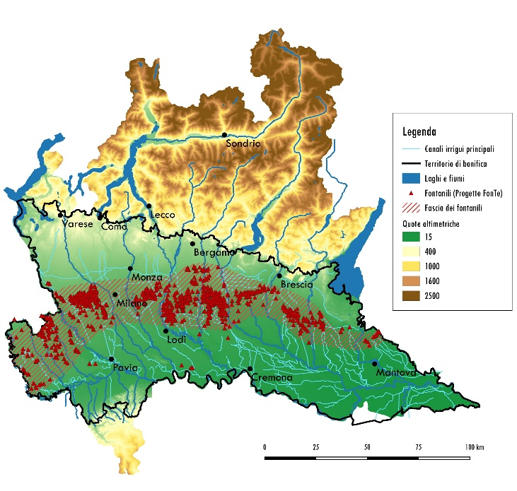
UNA MIGLIORE GESTIONE DELLE RISORSE IDRICHE IN AGRICOLTURA:
LE ATTIVITÀ DI ANBI LOMBARDIA
INTERVENIRE
Miglioramento dei metodi irrigui nelle aree dove vi è ricarica della falda (territori a monte della fascia dei fontanili): in tali aree non è pensabile e nemmeno auspicabile il loro abbandono repentino mentre è possibile invece intervenire migliorando al massimo tali pratiche.
Conversione dei metodi irrigui nelle aree dove non vi è interscambio con la falda (territori a valle della fascia dei fontanili):è necessario favorire la conversione a metodi irrigui ad alta efficienza idraulica ed energetica ovunque vi sia sollevamento con l’impiego di energia e in nei territori della bassa pianura ove non vi è ricarica della falda.
Interventi innovativi di ammodernamento delle reti irrigue (paratoie automatizzate e bacinizzazione)
Riuso delle acque reflue e delle acque provenienti dalle cave dismesse
Produzione di energia rinnovabile: installazione di pannelli fotovoltaici flottanti sugli specchi d’acqua e di pannelli fissi a copertura di canali

Slide 10
Grazie per l’attenzione!
Gladys Lucchelli
gladys_lucchelli@anbilombardia.it

